Slide 1


  Medienerziehung in der Familie
  “Kindliche Mediennutzung” Dortmund – 20.02.2019
Frank Schulte-Derne | Sozial- und Medienpädagoge
Notes:
Begrüßung zum Elternabend
Meine Person, Sozial- und Medienpädagoge und Vater von 2 Töchtern (2,5 / 5)
Erfahrungen als Jugend- und Familienberater. Schwerpunkt der letzten Jahre „Internet- und Medienabhängigkeit“
Ein paar Infos zur Initiative E+M vorweg

Slide 2
Die Initiative Eltern+Medien ist ein Angebot der Landesanstalt für Medien
Nordrhein-Westfalen (LfM)
Die LfM ist eine rechtsfähige Anstalt des öffentlichen Rechts
mit Sitz in Düsseldorf.
Zu ihren gesetzlichen Aufgaben gehört u.a. die Zulassung und die Aufsicht über privaten Hörfunk und privates Fernsehen in NRW sowie die Förderung von Medienkompetenz.
Weitere Informationen zur LfM unter www.lfm-nrw.de

Slide 3





Mit der Durchführung der Initiative Eltern+Medien
hat die Landesanstalt für Medien NRW das Adolf-Grimme-Institut beauftragt.
Weiterführende Informationen finden Sie auch im Internet:
www.elternundmedien.de
In Zusammenarbeit mit:
Notes:
Weiterführende Infos auf den Websites
Ablauf heute:
Was braucht man zur Medienerziehung (Teil I haben sie schon mit Bravour erfüllt: INTERESSE)
Medienwelten von (Grundschul-)Kindern
Welche Sorgen bereitet das Internet?
Wie kann man damit umgehen?
Abgesehen davon: empfohlenes Infomaterial zum mitnehmen.

Slide 4

Mediennutzung von Grundschulkindern heute…
Unsere Rolle als Eltern!
Umgang mit Herausforderungen im Alltag!?
„Goldene Regeln und Tipps“
Cc 2.0 Paula Krempels Vortrag, Flickr

Slide 5


Slide 6

10 Minuten - Wie bin ich mit Medien groß geworden?

Slide 7
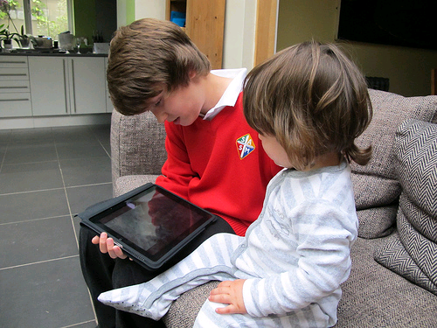
Mediennutzung von 6 – 13 Jährigen
„Digital ist attraktiv aber 72% lesen regelmäßig von Papier.“
„Kinderbücher – und Magazine erreichen mehr 6-13 Jährige als Youtube und Spielekonsolen“ (Kinder-Medien-Studie 2017)
88 Minuten TV;
39 Minuten Internet;
32 Minuten Spiele;
28 Minuten Radio,;
22 Minuten Bücher;
19 Minuten Smarthphone
7 Minuten Tablet
„70 % der Kinder im Kita-Alter benutzen das Smartphone der Eltern mehr als eine halbe Stunde täglich.“ „Es gibt einen Zusammenhang zwischen einer intensiven Mediennutzung und Entwicklungsstörungen der Kinder.“ (BLIKK 2017)
„Kinder und Jugendliche in Deutschland sind immer früher, immer länger und immer mobiler im Netz unterwegs. Rund 89% der 10- bis 18-Jährigen spielen fast 2 Stunden täglich Computer- und Videospiele“ „Über ein eigenes Smartphone verfügen 67 Prozent der 10- bis 11-Jährigen“ (BITKOM Umfrage)
„[…] im Grundschulalter das Fernsehen noch immer das wichtigste Medium ist.“ „Computer, Internet und Smartphone gewinnen weiterhin erst ab ca. zehn Jahren an Relevanz für den Alltag.“ (KIM 2016)
Notes:
Anekdote Fingerbedienung und Pixibücher selber weiterschalten
Einstiegsalter Internet 8 Jahre, bei Facebook 10, 4, AGB FB 13,
Bevorzugt Suchmaschinen / Communities - Lieblingsseiten – 1.Facebook 2.Youtube 3.(schülervz) 4.Toggo Super RTL 5. Google, !! fragfinn, blindekuh !!
Kinderwebsites werden von 65% der 6-7 Jährigen genutzt. Noch 38% der 11-13 Jährigen nutzen diese Seite. Innerhalb der letzten Jahre gab es hier eine Zunahme (Bekanntheit und Qualität?)
Was glauben Sie wird von Kindern gesucht??
Spiele, Hund, Sex DJI – Analyse - Vergleich (Suchmaschine google / fragfinn)
30-40 % hören beider Trefferübersicht aus?? Warum
_______________
Was erfassen Kinder überhaupt?
Kleinkinder (1. bis 2. Jahr) -- Medien als Reizquelle
Kindergartenkinder (3. bis 4. Jahr)
Vorlieben für bestimmte Medien (Lieblings-CD, Lieblingsfigur etc.)
Bitten andere gezielt um Hilfe bei der Mediennutzung
Internetnutzung:
Erste Spiele können mit der Hilfe von Erwachsenen ausprobiert werden (z.B. www.wdrmaus.de)
Hilfe von lesekundigen Kindern oder von Erwachsenen ist notwendig (Eingabe der Adresse, Navigation innerhalb der Internetseite etc.)
Vorschulkinder (5. bis 6. Jahr)
Ansteigen des Abstraktionsvermögens und der Aufmerksamkeitsspanne
Eigenständige Mediennutzung (z.B. selbstständiges Starten von Videos)
Internetnutzung:
Hilfe von lesekundigen Kindern oder von Erwachsenen ist notwendig (Eingabe der Adresse, Navigation innerhalb der Internetseite etc.)
Dimensionen und Strukturen des Internets können noch nicht erfasst werden
Internetnutzung sollte von kurzer Dauer sein (zehn bis zwanzig Minuten)
Fragen des Alltags können z.B. mit Hilfe der Eltern und einer Kindersuchmaschine beantwortet werden
Grundschulkinder (ab 7. Jahr)
Erwerb der notwendigen Lese- und Schreibkompetenz
Internetnutzung : In Begleitung können Grundschulkinder erste Schritte im Internet erproben
Vorherige Einführung durch Erwachsene:
Nutzung und Funktion der unterschiedlichen Angebote (z.B. Chat)
Generelle Aspekte der Internetnutzung:
Kinder sollten wissen…
…dass sie im Internet auf problematische Inhalte stoßen können.
…was sie bei Problemen tun sollen (Ansprechperson, Hilfsangebote).
…dass sich Werbung von redaktionellen Texten unterscheidet.
…dass nicht alles wahr ist, was im Internet steht.
Cc – by Ant Mc Neill , Flickr

Slide 8

10 Minuten – Welche Rolle haben wir als Eltern?
Cc 2.0 Rainer Stropek Railway Switch, Flickr

Slide 9
Medienkompetenz –
Die Rolle der Eltern!?

Slide 10


Eltern als Begleiter
AUFSTEIGEN
Mobil werden, sich trauen
BALANCE HALTEN
Zeitbudget, OnLife-Balance
LENKEN und FAHREN
Interagieren, etwas bewirken
BREMSEN
Risiken kennen, einschätzen, bewältigen
StVO
Datenschutz, Privatsphäre, Cybermobbing etc.
HELM bietet zusätzlichen Schutz
Jugendschutzprogramme
Notes:
Zwei Bilder die auf den ersten Blick wenig miteinander zu tun haben.
Medienerziehung / Kompetenz verstehen lernen an Hand des Fahrradfahren
Was macht das Fahrradfahren aus… Klick…
Welche Entsprechungen gibt es für die Internetnutzung?
Fahrrad = Bestandteile und Funktionsweisen des Internet
Aufsteigen = der Wunsch neues zu lernen, neue Fertigkeiten zu üben, mobil werden, schneller voran zu kommen,
Balance halten = Zeitbudget, Online- und Offline sein, nicht überfordert werden, angemessene Inhalte bereitstellen
Lenken und fahren = etwas bewirken, interagieren (Pedale), sich von A-B fortzubewegen (vielleicht manchmal auch über Umwege?)
Bremsen = Gefahrensituationen einschätzen lernen, angemessen reagieren, „richtiges Bremsen“ muss gelernt sein
StVo – Verhaltens(regeln) im Netz kennen, „Knigge“ was geht und was geht nicht, Datenschutz und Privatsphäre,
Helm = technische Schutzmaßnahmen, geeignete Suchmaschinen
http://www.uni-brachbach.de/dokuwiki/doku.php/informatik-buch:programmiersprachen:fahrradfahren:start

Slide 11

10 Minuten – Wie gehen wir mit Herausforderungen um!?
Cc 2.0 Christian Schnettelker Stolpergefahr, Flickr www.manoftaste.de

Slide 12











Film und Fernsehen

Slide 13
TV und Film – Goldene Regeln!
Bleiben Sie in der Nähe.
Achten Sie auf Signale des Kindes.
Bildschirmzeit begrenzen.
Tauschen Sie sich mit anderen Eltern aus.
Werbung kritisch besprechen.
Fernsehen ist kein Erziehungsinstrument.
Seien Sie Vorbild.
Auch mal abschalten - bieten sie Alternativen.
Kein schlechtes Gewissen haben.

Slide 14
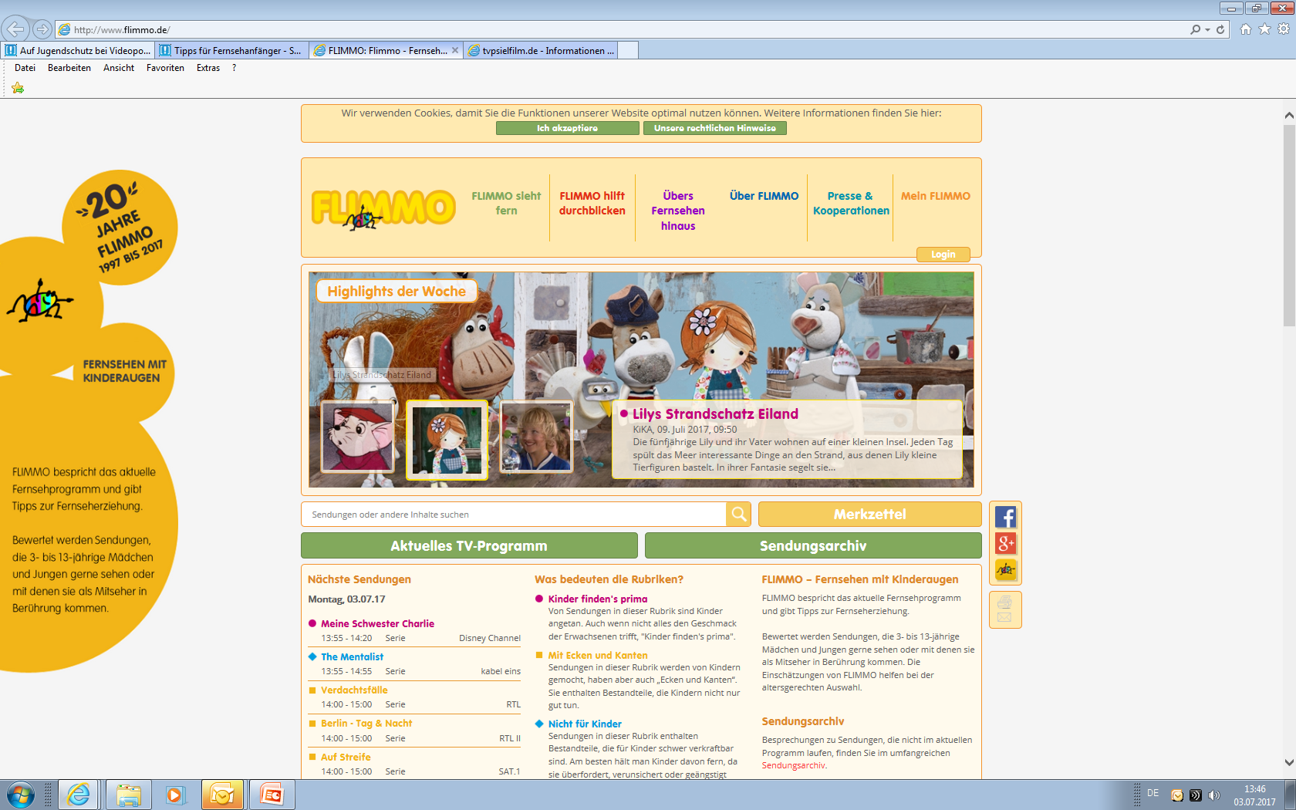
www.flimmo.de
www.checkeins.de
www.kika.de
www.zdftivi.de
www.kinderfilmwelt.de

Slide 15



Notes:
12.09.2017 Bislang war YouTube Kids nur in den USA verfügbar. Seit dem 06.09.17 gibt es die App auch für Android- und IOS-NutzerInnen in Deutschland und Österreich zum Download.
Die Videoplattform YouTube wird häufig auch schon von Kindern im Vorschulalter genutzt, ist aber für deren Bedürfnisse ungeeignet. Oft stoßen jüngere Kinder auf verstörende Videos und Werbung. Um auch für Kinder ein passendes Angebot zu schaffen, ist am 6. September die Kinderversion YouTube Kids in Deutschland gestartet. Mit der App, die schon seit 2015 in den USA verfügbar ist, können Eltern die Auswahl auf kindgerechte YouTube-Videos beschränken und Zeitlimits einrichten. Die App ist kostenlos und deshalb auch nicht werbefrei, jedoch gelten strengere Werberichtlinien.
YouTube Kids ist auch von kleinen Kindern bedienbar (z.B. per Sprachsteuerung). Die App präsentiert ausgewählte Kindervideos in den Kategorien Musik, Lernen, Serien und Erkunden. Über eine abschaltbare Suchfunktion wird auch die Angebotsfülle von YouTube erschlossen, durch Filtersysteme und manuelle Überprüfung auf kindgeeignete Videos beschränkt. Einstellungen wie die Altersstufe (z.B. Vorschul-, Schulalter) können von den Eltern angepasst und mit einem Code gesichert werden (Quelle: jugendschutz.net).

Slide 16
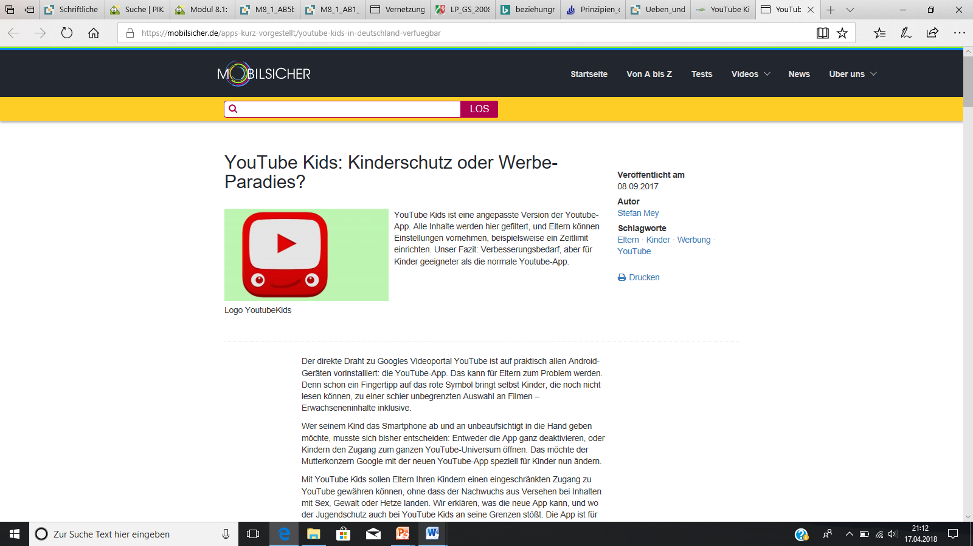

Slide 17
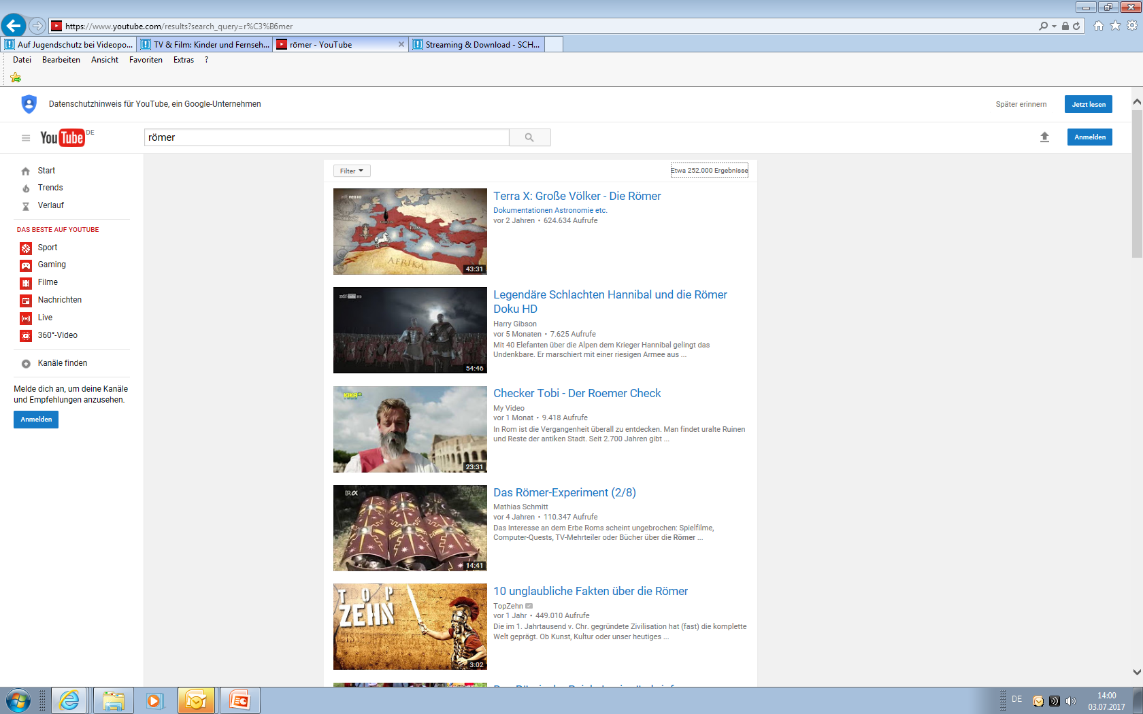
Produzieren statt konsumieren. Mit Medien kreativ werden.
www.flimmo.de
www.juki.de
www.checkeins.de
www.auditorix.de
www.kika.de
www.knipsclub.de
www.zdftivi.de
www.clixmix.de
www.kinderfilmwelt.de

Slide 18




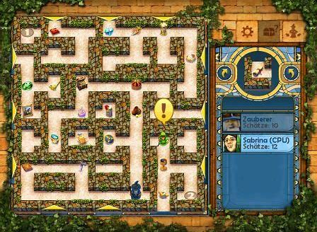

Spiele

Slide 19
Spiele – Goldene Regeln!
Informieren sie sich über Spiele.
Wie reagiert ihr Kind?
Spielen sie gemeinsam.
Bildschirmzeit begrenzen.
Achten Sie auf Kostenfallen.
Spiele sind kein Erziehungsinstrument.
Altersangaben beachten.
Bieten sie Alternativen.

Slide 20
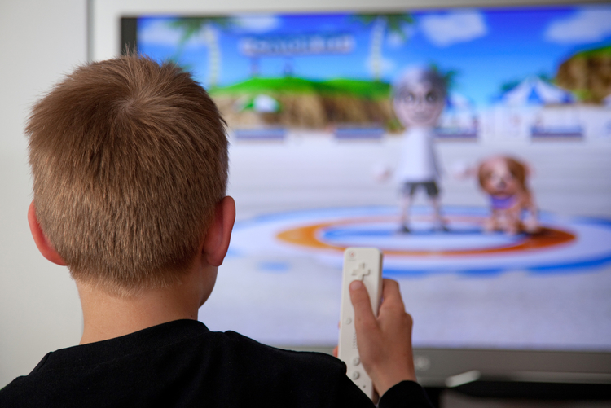
www.kindersoftwarepreis.de
www.spielbar.de
www.gigamaus.de

Slide 21


Slide 22






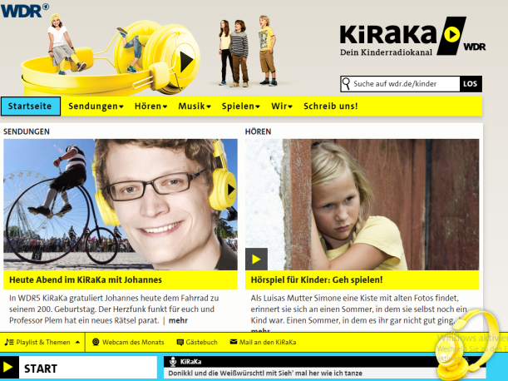
Mobile Geräte

Slide 23
Mobile Geräte – Goldene Regeln!
Smartphone nicht zu früh.
Wählen Sie Geräte aus.
Wählen Sie einen kindgerechten Tarif.
Vermeiden Sie Kostenfallen.
Sichern Sie das Gerät.
Vereinbaren Sie Nutzungsregeln.
Schützen Sie persönliche Daten.
Vereinbaren Sie Handypausen
Wählen Sie kindgerechte Apps.

Slide 24
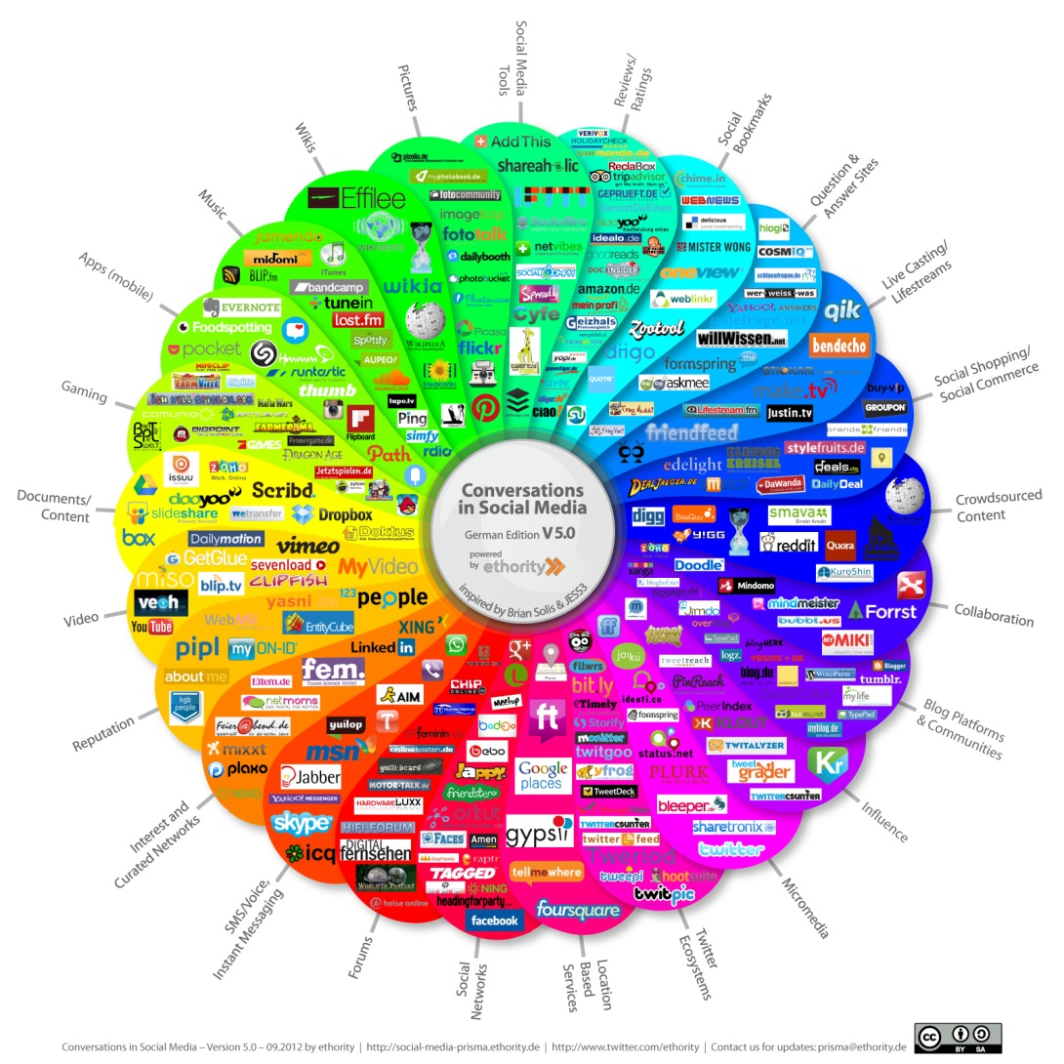

Slide 25
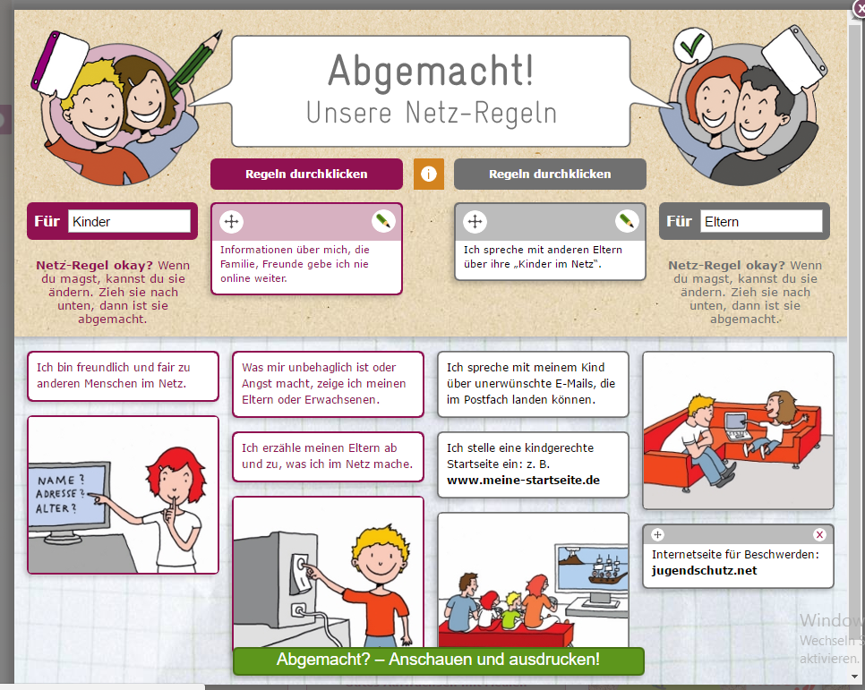
www.dji.de
www.surfen-ohne-risiko.net/netzregeln
www.handysektor.de

Slide 26
Soziale Netzwerke – Goldene Regeln!
Kindgerechte Netzwerke aussuchen.
Begleitung bei den ersten Schritten.
Vermitteln Sie Sicherheitsregeln.
Wählerisch bei Kontakten sein.
Überprüfen Sie Sicherheitseinstellungen
Vereinbaren Sie Nutzungsregeln.
Interesse zeigen.
Vorbild sein.
Auffälligkeiten melden.
Bleiben Sie auf dem Laufenden.

Slide 27

www.tivi.de
www.seitenstark.de/chat
www.mein-kika.de
www.schau-hin.info
Notes:
Sei misstrauisch! Dein Chatpartner ist nicht immer der, für den er sich ausgibt
Tu`s nicht! Gibt niemals persönliche Daten im Chat preis (z.B. Wohnort, Alter, Schule).
Klick weg! Brich Dialoge ab, die unangenehm werden.
Sag nein! Kein Treffen in der realen Welt mit einem Chatter ohne die Begleitung eines Erwachsenen.
Sag Bescheid! Deine Eltern helfen dir, wenn du im Chat unangenehme Erfahrungen gemacht hast.
www.seitenstark.de (ab 8 Jahren)
www.kindernetz.de (ab 8 Jahren)
www.tivi.de (ab 8 Jahren)
www.mein-kika.de/chat (ab 10 Jahren)

Slide 28
Und Außerdem…
Radio
Nachrichten
Politik
Frag Finn und nicht Google…
Kinderschutzsoftware

Slide 29


Slide 30
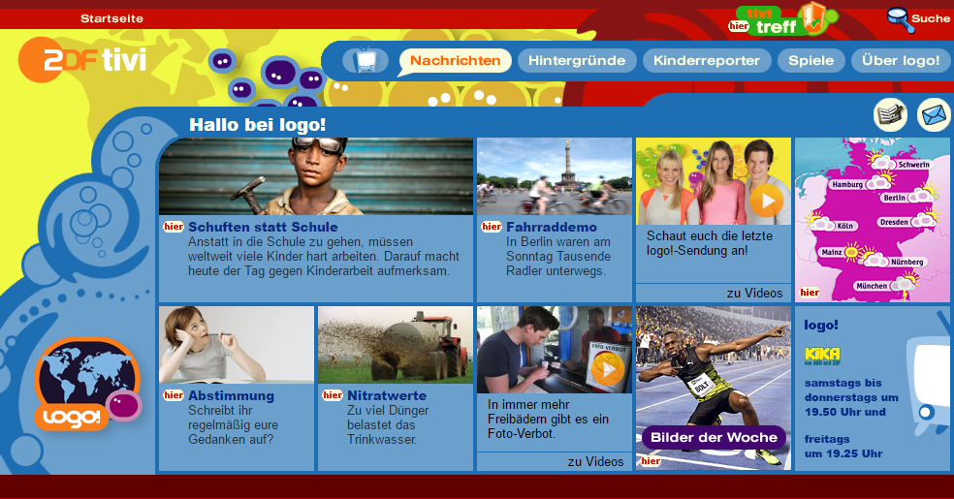

Slide 31
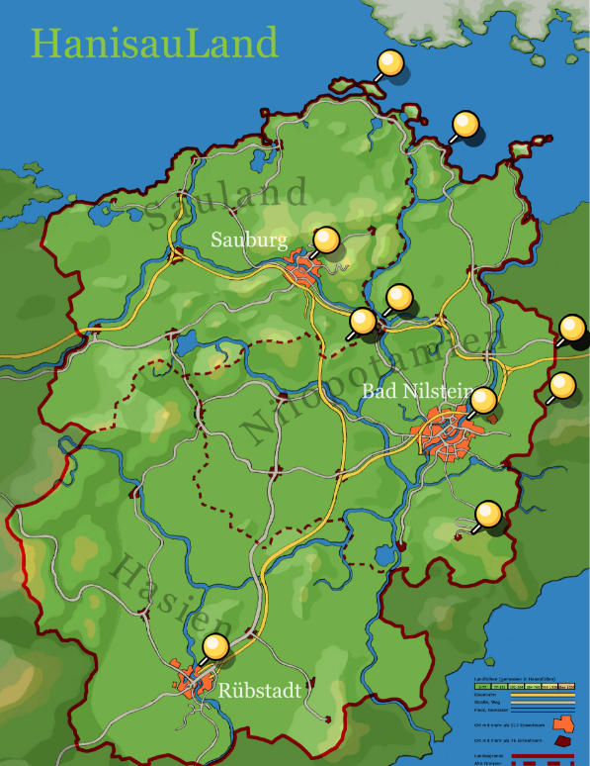

Slide 32


Slide 33


Slide 34

Meine-Startseite
JusProg & Telekom Jugendschutzsoftware (KJM)
K9 Web Protection
Notes:
Meine -startseite.de

Slide 35


Slide 36
Kinder- und Medienwelten
TV / Film
www.flimmo.de
Spiele
www.kindersoftwarepreis.de
www.gigamaus.de
Mobile Geräte
www.dji.de
www.kika.de
www.checkeins.de
www.kinderfilmwelt.de
www.zdftivi.de
www.spielbar.de
www.surfen-ohne-risiko.net/netzregeln
www.mediennutzungsvertrag.de
www.handysektor.de
Soziale Netzwerke
www.tivi.de
Und außerdem…
www.kiraka.de (Kinderradiokanal)
www.seitenstark.de/chat
www.mein-kika.de
www.schau-hin.info (Netzwerkatlas)
www.kika.de/neuneinhalb (Kindernachrichten)
www.hanisauland.de (Politik für Kinder)
www.klick-tipps.net (Linksammlung)
www.fragfinn.de (Suchmaschine)
www.meine-startseite.de
http://www.klicksafe.de/themen/kommunizieren/apps/apps-kinder-bzw-jugendschutz/ (Technische Einstellungen, Kindersicherungen)
http://www.klicksafe.de/themen/technische-schutzmassnahmen/
http://www.elternundmedien.de/ (Link zur Initiative Eltern und Medien)

Slide 37

Altersangemessen? AGB trifft Realität
Anmeldung gemeinsam.
Interesse , Beziehung und Vertrauen
Was heißt persönlich?
Sicherheitseinstellungen korrekt?
Wählerisch bei Kontakten sein
Schaffen Sie Alternativen zum Online-Leben
Vorbild sein!
Achten Sie auf Kostenfallen
Vermitteln Sie Benimm-Regeln für das Handy

Slide 38

Eigene Internetkenntnis vertiefen
Erfahrungen mit Erziehenden austauschen
Zeigen Sie Interesse und bauen Sie Vertrauen auf
Sprechen Sie mit Ihrem Kind über Probleme
Vereinbaren Sie Zeitkontingente
Wählerisch bei Kontakten sein
Schaffen Sie Alternativen zum Online-Leben
Smartphone? Aber nicht zu früh!
Achten Sie auf Kostenfallen
Vermitteln Sie Benimm-Regeln für das Handy

Slide 39
Schützen Sie persönliche Daten
Installieren Sie eine Jugendschutzsoftware
Schaffen Sie einen sicheren Surfraum
Richten Sie ein sicheres E-Mail-Konto für Ihr Kind ein
Surfen Sie gemeinsam mit Ihrem Kind

Slide 40
Regeln einer Mutter zum Smartphonekauf… (Janell Burley Hofmann)
Es ist mein Smartphone. Ich habe es gekauft. Ich zahle dafür. Ich leihe es dir. Bin ich nicht die Beste?
2. Ich will immer das Passwort wissen.
3. Wenn es klingelt, geh auch ran. Es ist schließlich ein Telefon. Sag "Hallo" und zeige deine guten Manieren. Ignoriere nie den Anruf, wenn er "Mama" oder "Papa" im Display anzeigt. Niemals.
4. Gib das iPhone unter der Woche jeden Abend um 19:30 Uhr und an den Wochenenden um 21:00 Uhr an einen von uns ab. Nachts wird es ausgeschaltet und morgens um 07:30 Uhr wieder angemacht. Wenn es dir nicht recht ist, irgendjemanden auf dem Festnetz anzurufen, weil die Eltern rangehen könnten, dann melde dich gar nicht erst. Andere Familien wollen auch respektiert werden.
5. Es kommt nicht mit in die Schule. Unterhalte dich lieber persönlich mit den Leuten, mit denen du sonst texten würdest. Damit lernst du etwas für’s Leben. * Hitzefrei, Klassenfahrten und Co. müssen gesondert vereinbart werden.

Slide 41
6. Wenn das iPhone in die Toilette fällt, auf dem Boden zerschmettert oder sich einfach in Luft auflöst, bist du für die Reparatur bzw. Ersatz verantwortlich. Mähe rasen, spiele den Babysitter oder spare einfach dein Geburtagsgeld, denn es wird garantiert etwas passieren. Sei also besser vorbereitet.
7. Benutze die Technik nie, um andere Menschen zu belügen oder zu täuschen. Außerdem solltest du dich nicht an irgendwelchen Unterhaltungen beteiligen, die andere verletzen könnten. Sei ein guter Freund und halte dich aus Streitigkeiten raus.
8. Schreibe keine SMS oder Email mit einem Text, den du dich nicht auch persönlich zu sagen trauen würdest.
9. Schicke nichts per SMS oder Email, was du dich nicht auch zu den entsprechenden Eltern sagen trauen würdest. Zensiere dich selbst!
10. Keine Pornografie. Wenn du zu irgendetwas eine Frage hast, recherchiere im Netz oder frage jemanden – am besten deinen Vater oder mich.
11. Mach es aus, schalte es stumm oder steck es weg, wenn du dich an einem öffentlichen Ort befindest. Das gilt besonders für Restaurants und Kinos - besonders, wenn du dich gerade unterhältst. Alles andere wäre unhöflich. Lass nicht zu, dass das iPhone Dich dazu macht.

Slide 42
12. Verschicke keine Fotos deiner Geschlechtsteile und lass dir auch keine Geschlechtsteile von irgendjemandem schicken. Lach nicht. Eines Tages wirst Du in Versuchung geraten, das zu tun, trotz Deiner hohen Intelligenz. Es ist riskant und könnte dein Leben als Erwachsener ruinieren. Das ist einfach immer eine schlechte Idee. Das Web ist riesig und sehr viel stärker als du. Und es ist schwierig, irgendetwas diesen Ausmaßes verschwinden zu lassen – inklusive eines schlechten Rufes.
13. Mache bitte keine Million von Bildern und Videos. Man muss nicht alles sekündlich dokumentieren. LEBE deine Erfahrungen. Für deren Erhalt ist deine Erinnerung verantwortlich.
14. Du kannst dein Telefon ruhig manchmal zu Hause lassen und dich dabei sicher fühlen. Es ist nicht lebendig oder ein Teil von Dir. Lerne, auch ohne zu leben. Sei stärker als die Angst, etwas zu verpassen.
15. Halte deine Augen offen. Sieh die Welt um dich herum. Starre aus dem Fenster. Hör den Vögeln zu. Geh spazieren. Sprich mit Fremden. Frage dich etwas, ohne alles zu googlen.
16. Du wirst es vermasseln. Ich werde dir das Telefon daraufhin wegnehmen. Wir werden uns hinsetzen, darüber reden und von vorn anfangen. Wir lernen voneinander. Wir spielen im selben Team.

Slide 43
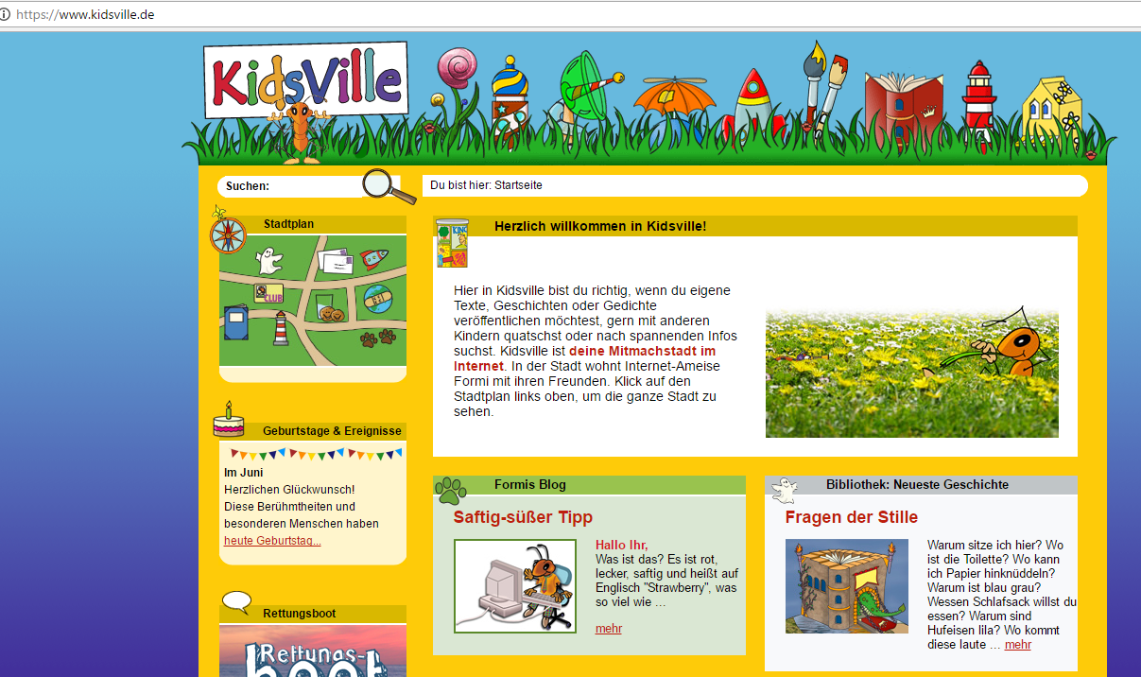

Slide 44
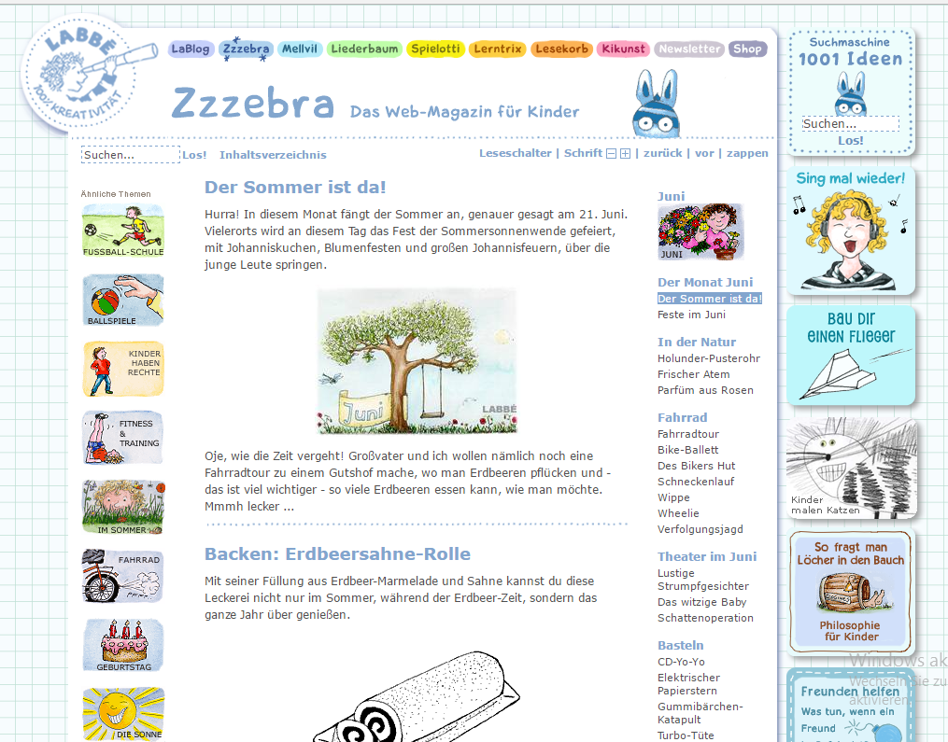

Slide 45
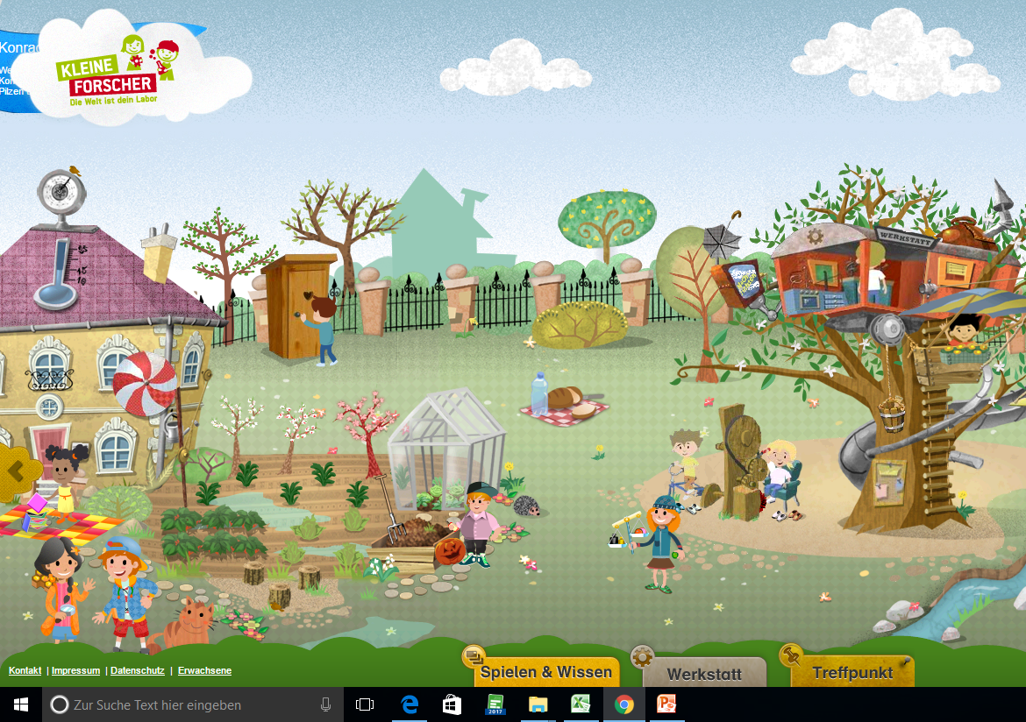

Slide 46

Kinderserver eingestellt zum 02.06.2017
JusProg & Telekom Jugendschutzsoftware (KJM)
K9 Web Protection
Notes:
KinderServer verhindert, dass Kinder "zufällig" auf Seiten stoßen, die nicht kindgerecht sind.
Sie werden nicht mit Bildern und Inhalten konfrontiert, die ihnen Angst bereiten oder die sie beeinträchtigen können.
Medienkompetenz vermitteln: Kinder lernen unbeschwert und mit Spaß, die Chancen des Internets zu nutzen.
Unabhängig: Kinder können auch ohne Eltern sicher online gehen. Dennoch ist es gut, wenn Sie für Ihr Kind in der Nähe und ansprechbar sind.
Ein Gerät für alle: Umschalten per Klick ermöglicht sicheres Surfen für Kinder und freies Surfen von Erwachsenen auf demselben Gerät.
11000 Websites in der Whitelist
Individuell: Durch Freigabe zusätzlicher Webseiten können Eltern und Lehrkräfte den Surfraum gezielt dem Alter, den Kenntnissen und den Bedürfnissen von Kindern anpassen.
http://www.kinderserver-info.de/
http://www.frauenzimmer.de/cms/kinderstube/erziehung/kinderschutz-im-internet-neuer-kinderserver-sorgt-fuer-mehr-sicherheit-2c28b-b200-18-1427609.html
http://www.youtube.com/watch?v=xejPUuFaSDg – Tutorial

Slide 47

Kompass durch das WWW
Surfschein
Elternbereich
Notes:
Internet-abc – Surf-Schein

Slide 48

Virtuelles ist real
Privates bleibt nicht immer privat
Das Internet vergisst nicht
Datenspuren
Nickname
Passwörter
Zweite Email
Notes:
Virtuelles ist real als film oder Hörbuch?
Privatheit und Datensparsamkeit Kindern vermitteln – „FREUNDEBUCH“ Kindergarten

Slide 49


